Slide 1

前端框架介绍
Notes:
Web应用允许使用浏览器提供的api实现将数据存储到用户的电脑上。

Slide 2
概述
本章分为5部分
1：mvc
2：mvp
3：mvvm
4：vue
5：react

Slide 3
GUI程序所面临的问题
图形界面的应用程序提供给用户可视化的操作界面，这个界面提供给数据和信息。用户输入行为（键盘，鼠标等）会执行一些业务逻辑，可能会导致对应用程序数据的变更，数据的变更自然需要用户界面的同步变更以提供最准确的信息。例如用户对一个电子表格重新排序的操作，应用程序需要响应用户操作，对数据进行排序，然后需要同步到界面上。
在开发应用程序的时候，以求更好的管理应用程序的复杂性，基于职责分离（Speration of Duties）的思想都会对应用程序进行分层。在开发图形界面应用程序的时候，会把管理用户界面的层次称为View，应用程序的数据为Model。Model层对应用程序的业务逻辑无知，只保存数据结构和提供数据操作的接口。
Notes:
第三个参数的属性指定了是否需要更高的精度，位置的过期时间等等；

Slide 4
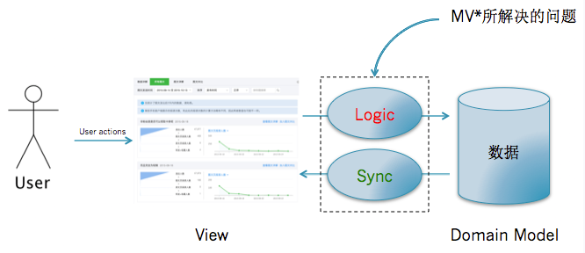
GUI程序所面临的问题
有了View和Model的分层，那么就有了两个问题：
响应用户操作的业务逻辑（例如排序）的管理。
View如何同步Model的变更。
带着这两个问题开始探索MV*模式，会发现这些模式之间的差异可以归纳为对这两个问题处理的方式的不同。
Notes:
第三个参数的属性指定了是否需要更高的精度，位置的过期时间等等；

Slide 5
Mvc
Notes:
Web应用允许使用浏览器提供的api实现将数据存储到用户的电脑上。

Slide 6
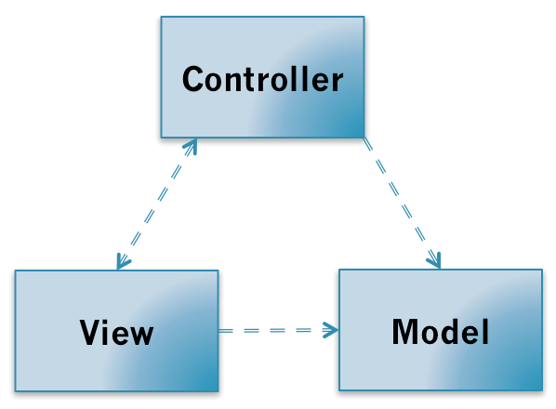
mvc
用户的对View操作以后，View捕获到这个操作，会把处理的权利交移给Controller（Pass calls）；Controller接着会执行相关的业务逻辑，这些业务逻辑可能需要对Model进行相应的操作；当Model变更了以后，会通过观察者模式（Observer Pattern）通知View；View通过观察者模式收到Model变更的消息以后，会向Model请求最新的数据

Slide 7
mvc
View是把控制权交移给Controller，自己不执行业务逻辑。
Controller执行业务逻辑并且操作Model，但不会直接操作View，可以说它是对View无知的。
View和Model的同步消息是通过观察者模式进行。
Notes:
Model的更新是通过观察者模式告知View的，具体表现形式可以是Pub/Sub或者是触发Events。而网上很多对于MVC的描述都没有强调这一点。通过观察者模式的好处就是：不同的MVC三角关系可能会有共同的Model，一个MVC三角中的Controller操作了Model以后，两个MVC三角的View都会接受到通知，然后更新自己。保持了依赖同一块Model的不同View显示数据的实时性和准确性。
EXPRESS ON MVC

Slide 8
mvc
优点：
把业务逻辑全部分离到Controller中，模块化程度高。当业务逻辑变更的时候，不需要变更View和Model，只需要Controller换成另外一个Controller就行了（Swappable Controller）。
观察者模式可以做到多视图同时更新。

Slide 9
mvc
缺点：
Controller测试困难。因为视图同步操作是由View自己执行，而View只能在有UI的环境下运行。在没有UI环境下对Controller进行单元测试的时候，Controller业务逻辑的正确性是无法验证的：Controller更新Model的时候，无法对View的更新操作进行断言。
View无法组件化。View是强依赖特定的Model的，如果需要把这个View抽出来作为一个另外一个应用程序可复用的组件就困难了。

Slide 10
Mvp
Notes:
Web应用允许使用浏览器提供的api实现将数据存储到用户的电脑上。

Slide 11
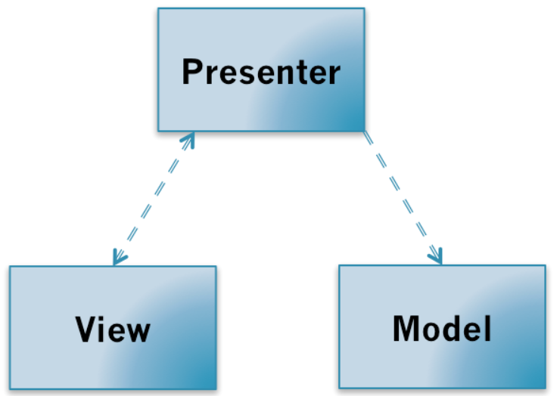
mvp(Passive View)
和MVC模式一样，用户对View的操作都会从View交移给Presenter。Presenter同样的会执行相应的业务逻辑，并且对Model进行相应的操作；而这时候Model也是通过观察者模式把自己变更的消息传递出去，但是是传给Presenter而不是View。Presenter获取到Model变更的消息以后，通过View提供的接口更新界面。

Slide 12
mvp(Passive View)
View不再负责同步的逻辑，而是由Presenter负责。Presenter中既有业务逻辑也有同步逻辑。
View需要提供操作界面的接口给Presenter进行调用。
对比在MVC中，Controller是不能操作View的，View也没有提供相应的接口；而在MVP当中，Presenter可以操作View，View需要提供一组对界面操作的接口给Presenter进行调用；Model仍然通过事件广播自己的变更，但由Presenter监听而不是View。

Slide 13
mvp(Passive View)
优点：
便于测试。Presenter对View是通过接口进行，在对Presenter进行不依赖UI环境的单元测试的时候。可以通过Mock一个View对象，这个对象只需要实现了View的接口即可。然后依赖注入到Presenter中，单元测试的时候就可以完整的测试Presenter业务逻辑的正确性。View可以进行组件化。在MVP当中，View不依赖Model。这样就可以让View从特定的业务场景中脱离出来，可以说View可以做到对业务逻辑完全无知。它只需要提供一系列接口提供给上层操作。这样就可以做到高度可复用的View组件。
缺点：
Presenter中除了业务逻辑以外，还有大量的View->Model，Model->View的手动同步逻辑，造成Presenter比较笨重，维护起来比较困难。

Slide 14
Mvvm
Notes:
MVVM可以看作是一种特殊的MVP（Passive View）模式，或者说是对MVP模式的一种改良。

Slide 15
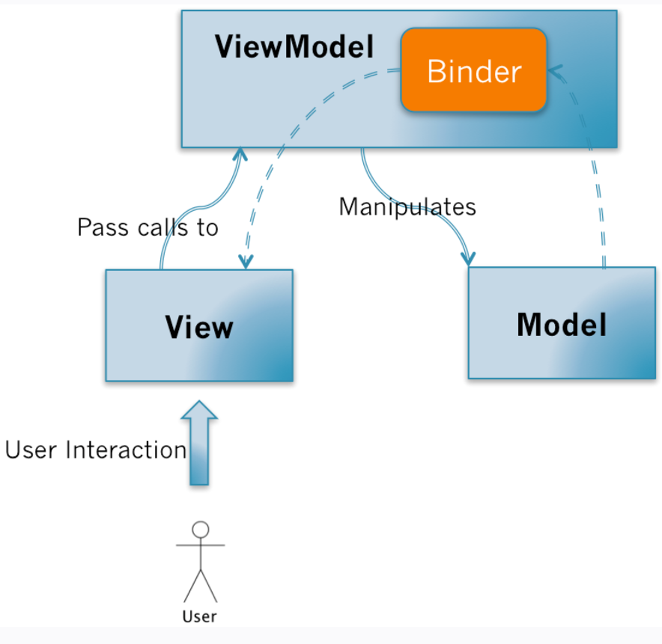
mvvm
MVVM的调用关系和MVP一样。但是，在ViewModel当中会有一个叫Binder，或者是Data-binding engine的东西。以前全部由Presenter负责的View和Model之间数据同步操作交由给Binder处理。你只需要在View的模版语法当中，指令式地声明View上的显示的内容是和Model的哪一块数据绑定的。当ViewModel对进行Model更新的时候，Binder会自动把数据更新到View上去，当用户对View进行操作（例如表单输入），Binder也会自动把数据更新到Model上去。这种方式称为：Two-way data-binding，双向数据绑定。可以简单而不恰当地理解为一个模版引擎，但是会根据数据变更实时渲染。
Notes:
也就是说，MVVM把View和Model的同步逻辑自动化了。以前Presenter负责的View和Model同步不再手动地进行操作，而是交由框架所提供的Binder进行负责。只需要告诉Binder，View显示的数据对应的是Model哪一部分即可。

Slide 16
mvvm
优点：
提高可维护性。解决了MVP大量的手动View和Model同步的问题，提供双向绑定机制。提高了代码的可维护性。
简化测试。因为同步逻辑是交由Binder做的，View跟着Model同时变更，所以只需要保证Model的正确性，View就正确。大大减少了对View同步更新的测试。
缺点：
对于大型的图形应用程序，视图状态较多，ViewModel的构建和维护的成本都会比较高。
数据绑定的声明是指令式地写在View的模版当中的，这些内容是没办法去打断点debug的。

Slide 17
Vue.js

Slide 18

Vue简介
vue-cli + vue2.0 + vuex + vue-router + axios + element-ui
Vue.js是用于构建交互式Web界面的库。
从技术角度讲，Vue.js专注于MVVM模型的ViewModel层。它通过双向数据绑定把View层和Model层连接了起来。
Vue希望通过一个尽量简单的API来提供反应式的数学绑定和可组合，复用的视图组件。它不是一个大而全的框架，它只是一个简单灵活的视图层。
体积小：压缩后33K；
Vue基于虚拟DOM，一种可以预选通过JavaScript进行各种计算，把最终的DOM操作计算出来并优化的技术，由于这个DOM操作属于预处理操作。并没有真实的操作DOM，所以叫虚拟DOM。

Slide 19
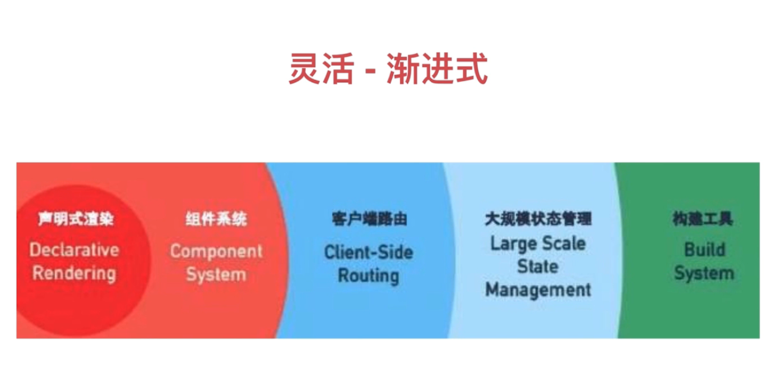
渐进式框架
Vue就比较自由了你想把你的页面分的更加具体，分成更小的可控单元，那就用组件系统其他可以不用。
Notes:
当我们要用Angular框架时要知道它是强主张的，必须要遵循以下三条规则：
必须使用它的模块机制
必须使用它的依赖注入
必须使用它的特殊形式定义组件（这一点每个视图框架都有，难以避免）
而React的主张主要是函数式编程的理念，比如说，你需要知道什么是副作用，什么是纯函数，如何隔离副作用。它的侵入性看似没有Angular那么强，主要因为它是软性侵入。

Slide 20
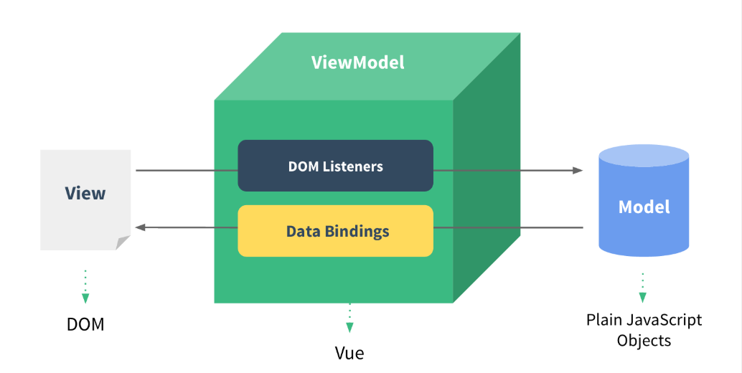
Vue和MVVM模式

Slide 21
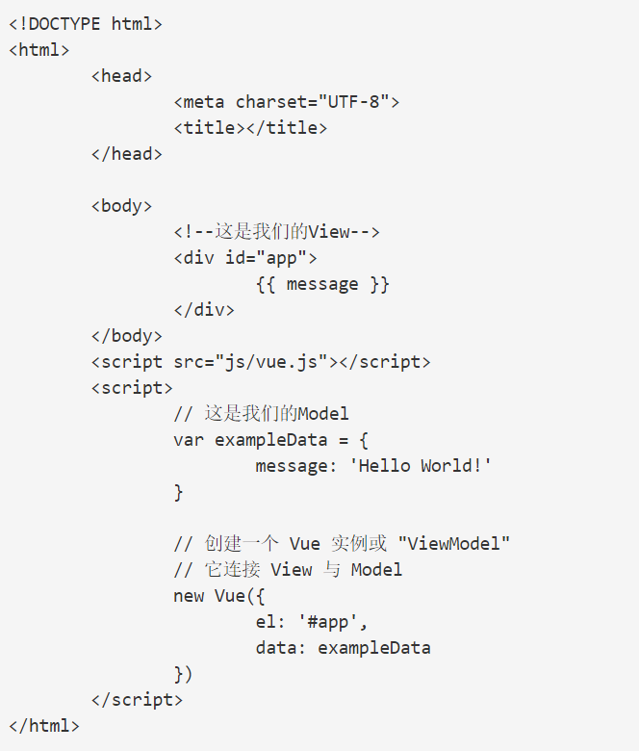
Vue实例：购物

Slide 22
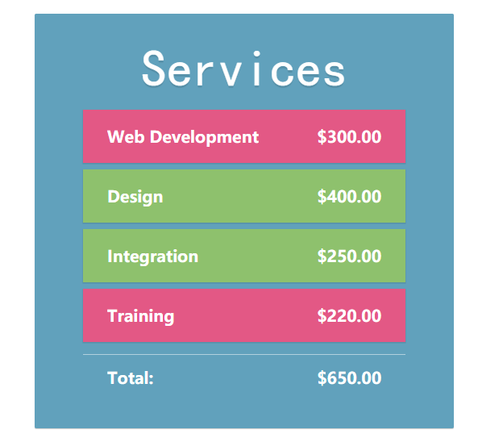
Vue实例：购物

Slide 23
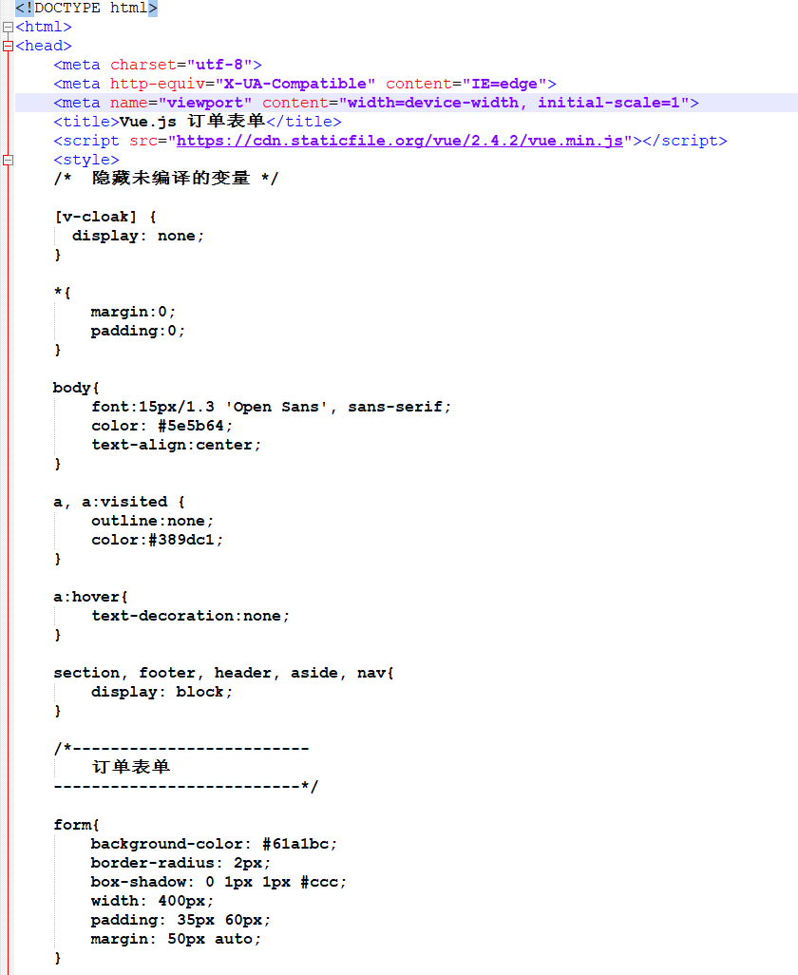
Vue实例：购物

Slide 24
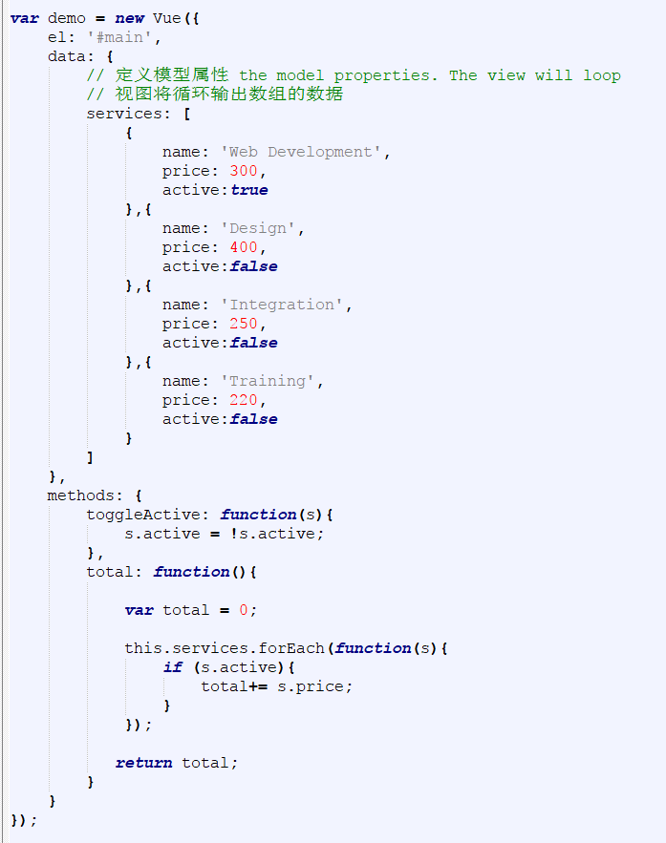
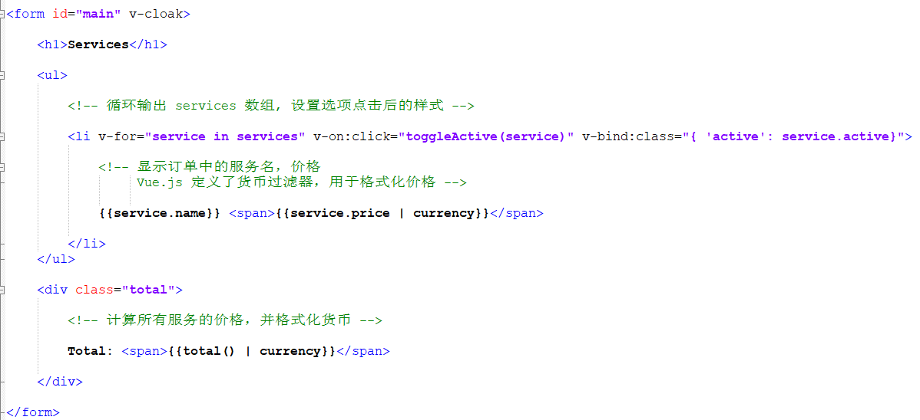
Vue实例：购物

Slide 25

React简介
React 起源于 Facebook 的内部项目，因为该公司对市场上所有 JavaScript MVC 框架，都不满意，就决定自己写一套，用来架设Instagram 的网站。做出来以后，发现这套东西很好用，就在2013年5月开源了。
* 视图层 ** React（component 、props、state)*
* 控制层 ** Redux connect,Redux Reducer(DBObj->ViewObj->state)
* 模型层 ** Mangaer层 ->ManagerService -> ORM(DBObj)

Slide 26
在Express 中实现mvc

Slide 27
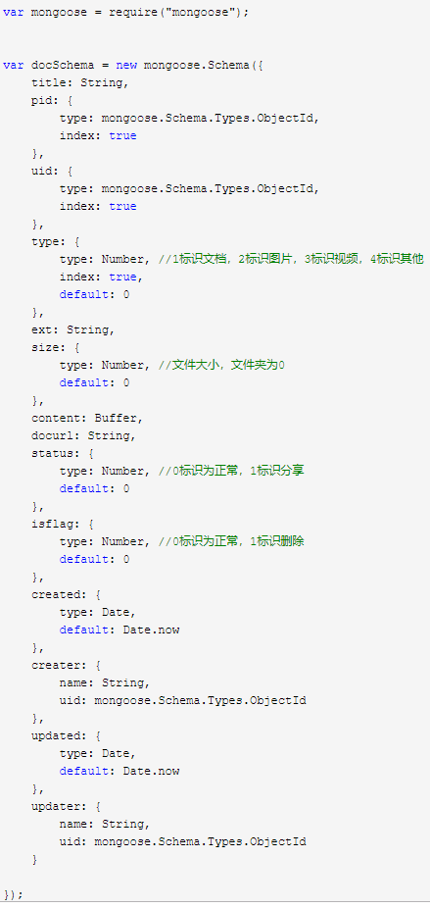
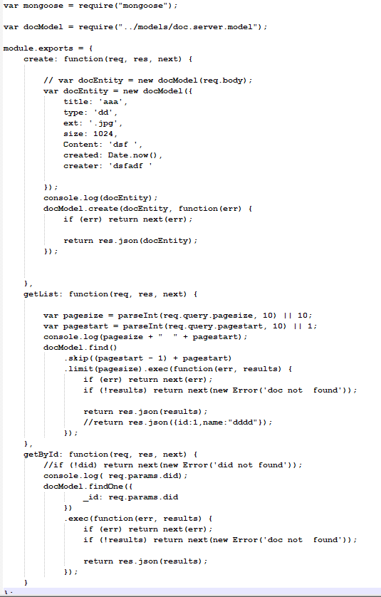
Express实现mvc

Slide 28
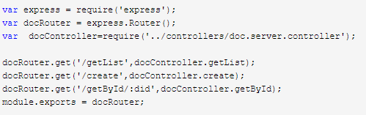
Express实现mvc
1、用户发起请求，http://www.xxxxx.club/doc/getList
2、node server，发现这个app已经设置了doc的路由
3、然后node server，解析docRoute，定位到./app/routes/doc.server.route.js里面到详细。
4、根据详细路由，然后指定控制器里面到具体操作，例如：docRouter.get('/getList',docController.getList);，
5、进入控制器，执行getList操作。
6、若getList操作涉及model层，则调用model层相关数据结构。
6、然后由控制器将数据返回给用户。

Slide 29
AngularJs介绍(1)
Notes:
参考：https://blog.csdn.net/xiaolizh/article/details/82320545?utm_medium=distribute.pc_relevant.none-task-blog-baidujs-1
https://www.jianshu.com/p/091a4797c657

Slide 30
AngularJs 还是 Angular?
Angular介绍：
angular是由Google维护的一款开源javaScript。Anguar1.5叫做angularJs，Angular4.0称为Angular，Angular1.5到Angular4.0是完全重写。
angular是一种单页应用，组件应用。重在构建高重用组件，使用的是TypeScript语法。
后者是前者的全新改版，架构和设计理念完全不同了，实际上也是正常的自我“进化”。

Slide 31
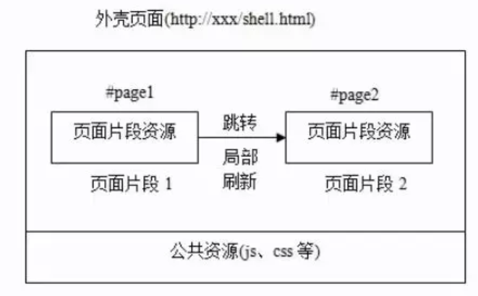
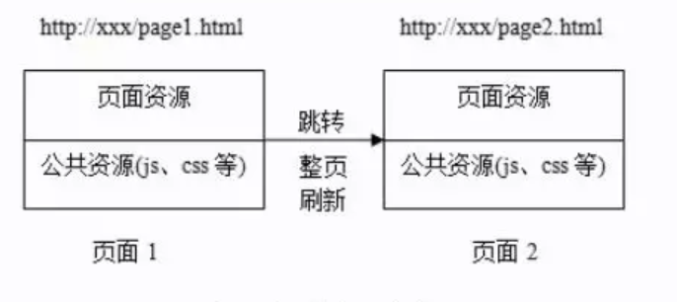
AngularJS框架
核心特性
指令、插值表达式{{ express }}、MVC、模块化、双向数据绑定、依赖注入
使用场景
AngularJS主要考虑的是构建 CRUD 应用，一般是：单页面的应用程序。
单页Web应用（single page application，SPA），就是只有一个Web页面的应用， 是加载单个HTML页面，并在用户与应用程序交互时动态更新该页面的Web应用程序。
单页面应用程序
传统多页面应用程序
Notes:
Angular不适合seo，比较适合crud

Slide 32
AngularJs使用
指令是什么
将前缀为 ng- 的属性称之为指令，其作用是为DOM元素绑定数据、添加事件 等
<input type="text" ng-model="userName">
常用指令
ng-app
作用：该指令用来启动一个AngularJS应用
理解：指定AngularJS应用程序管理的边界，只有在ng-app内部的指令才会起作用
ng-app 指令指定了应用的根元素，通常放置在页面的根元素，也可以是任意的元素 例如：body或html标签 。应用程序运行时，会自动执行边界内部的其他指令。 标记的范围尽可能小，提高性能。

Slide 33
常用指令
ng-click
作用：用来指定DOM元素被点击时执行的事件
语法：ng-click="expression”
<button ng-click="val + 1"></button>
ng-model
作用：绑定数据，在 input/select/textarea 标签中使用
说明：ng-model指令将尝试把属性绑定到当前作用域中。 如果当前作用域中没有该属性，那么AngluarJS会帮我们隐式创建并且添加到当前作用域中。
ng-init
作用：初始化属性的值
语法：ng-init="uName='Jack'"

Slide 34
常用指令
expression -表达式
介绍：是一些JavaScript的代码片段主要被用在插值绑定或者直接作为指令的属性值
从JS角度，使用运算符和数据 连接起来的有 结果 的代码就是：表达式
注意：不带分号 。
例如： 可以使用 console.log(); 打印出来， 或者 console.log( expression );
可以用作 赋值运算符 的右值 var test = expression;
<p>{{user.name}}</p> <p>{{1 + 8}}</p> <p>{{"hello" + "world"}}</p> <div ng-click="sayHi()"></div>

Slide 35
(补充)大作业示例中用到的AngularJs指令
ng-repeat 指令
作用：遍历集合中的数据，为集合中的每条数据创建一个当前元素（即，带有指令的元素）
说明：功能类似于 for-in 循环
使用 track by $index 解决，数据重复的问题
<ul> <li ng-repeat="item in data"></li> </ul> <script> app.controller('TestController', ['$scope', function($scope) { $scope.data = [ {name: 'jack', age: 19}, {name: 'tom', age: 21}, {name: 'rose', age: 22} ]; }]); </script>
<ul> <li ng-repeat="item in datas track by $index"></li> </ul>

Slide 36
(补充)大作业示例中用到的AngularJs指令
ng-class指令
语法：ng-class="expression"，expression是model中的一个数据或表达式
作用：根据 expression 的值，给当前元素添加指定的类
<div ng-class="type"></div> <script> app.controller("demoController", ["$scope", function($scope) { $scope.type = "red"; }]); </script>
ng-hide/ng-show 显示和隐藏
作用：控制当前元素的展示和隐藏，类型为：布尔值
语法： ng-show="布尔值"
<div ng-show="isShow"></div>
<divng-hide="false "></div>

Slide 37
module -模块
所有的其他内容，都是基于模块的，有模块才有其他的内容！
模块是一个容器包含了应用程序的不同组成部分，并且这些内容必须要依附于一个模块 例如：controllers, services, filters, directives, configs 等
模块是应用程序的组成单元，例如：登录模块、注册模块、商品列表模块 等，这些模块 组合在一起构成了一个完整的应用程序。
创建模块
语法：var app = angular.module(moduleName, []);
作用：创建一个模块，让AngluarJS对整个内容进行模块化管理
说明：模块也可以被创建多次，但很少这么做
示例：
// 第一个参数：模块名称，字符串 // 第二个参数：数组，用来添加当前模块的依赖项 var app = angular.module("firstApp", ["otherModuleName"]);
获取模块
语法：var app = angular.module(moduleName);
作用：获取指定的模块

Slide 38
controller -控制器
$scope的说明
$scope是控制器和视图之间的桥梁，用于在控制器和视图之间传递数据
需要配合ng-controller指令来使用
创建控制器
语法：app.controller(ctrlName, callback);
作用：创建一个控制器，控制器必须出现在某个模块下
示例
app.controller("DemoController", function($scope) { // $scope 相当于当前的数据模型 });
控制器的作用
1 初始视图中使用的数据，是存储数据的容器
2 通过$scope对象把数据模型或函数行为暴露给视图
3 监视模型的变化，做出相应的逻辑处理
Notes:
以上就把angularjs的mvc部分讲完了，下面提了一下angularjs的一个特点，它的数据绑定方式。

Slide 39
AngularJS 过滤器
🌰
filter过滤器 -过滤数据
过滤器
作用：格式化数据/筛选数据的小工具
语法：在数据模型的后面加上 | 过滤器名称: 参数
说明：过滤器通过 | 指定，参数通过 : 指定
<!-- 取出 completed 属性为：true 的数据 --> <p ng-repeat="item in data | filter:{completed: true} track by $index"></p> <script> app.controller('FilterController', ['$scope', '$filter', function($scope, $filter) { $scope.data = [ {name: '吃饭', completed: true }, {name: '睡觉', completed: false }, {name: '豆豆', completed: true } ]; }]); </script>
AngularJS 过滤器可用于转换数据：
过滤器 | 描述
currency | 格式化数字为货币格式。
filter | 对数据进行过滤，从多条数据中筛选出符合规则的数据。
lowercase | 格式化字符串为小写。
orderBy | 根据某个表达式排列数组。
uppercase | 格式化字符串为大写。
limitTo | 限制显示的文字个数
注意：配合track by使用的时候，track by 要放在最后面
Notes:
Ppt右半边是一些例子

Slide 40
AngularJS 过滤器
🌰currency 过滤器
作用：将数字转化为货币的形式显示
🌰 orderBy 过滤器
作用：对数据进行排序
参数：排序的属性，如果是倒序排列，属性名前加-，例如：-age
说明：一般与 ng-repeat 指令共同使用
<p>{{12345678.333 | currency: "￥"}}</p>
<p ng-repeat="item in data | orderBy: 'age'"></p>
🌰 date 过滤器
作用：将整数形式的日期转化为常用日期形式
<p>{{1412345678901 | date: "yyyy-MM-dd hh:mm:ss"}}</p>
🌰 limitTo 过滤器
作用：限制显示的文字个数
参数：:5 表示展示文字长度为：5，:2 表示开始的索引号
<p>{{‘其实没有一种安稳快乐，永远也不差' | limitTo:5:2}}</p>

Slide 41
AngularJS 服务(Service)
service 服务
公用（公共）的业务逻辑集中存放的一段代码
主要用于对重复业务的封装，达到复用的目的
一般主要封装针对于Model的CRUD
服务中的代码只会在使用服务的时候，执行一次，并且只会执行一次
服务给控制器提供了一些额外的功能
$log / $http 等以$开头的服务都是Angular的内置服务
🌰$http 服务
$http 是 AngularJS 应用中最常用的服务。 服务向服务器发送请求，应用响应服务器传送过来的数据。
var app = angular.module('myApp', []); app.controller('myCtrl', function($scope, $http) { $http.get("welcome.htm").then(function (response) { $scope.myWelcome = response.data; }); });
Notes:
CRUD是指在做计算处理时的增加(Create)、读取(Retrieve)（重新得到数据）、更新(Update)和删除(Delete)

Slide 42
AngularJS 服务(Service)
🌰$timeout 服务
AngularJS $timeout 服务对应了 JS window.setTimeout 函数。
两秒后显示信息:
var app = angular.module('myApp', []); app.controller('myCtrl', function($scope, $timeout) { $scope.myHeader = "Hello World!"; $timeout(function () { $scope.myHeader = "How are you today?"; }, 2000); });
🌰$interval 服务
AngularJS $interval 服务对应了 JS window.setInterval 函数。
每一秒显示信息:
var app = angular.module('myApp', []); app.controller('myCtrl', function($scope, $interval) { $scope.theTime = new Date().toLocaleTimeString(); $interval(function () { $scope.theTime = new Date().toLocaleTimeString(); }, 1000); });

Slide 43
AngularJS 服务(Service)
创建自定义服务
可以创建自定义服务，链接到你的模块中：
创建名为hexafy 的服务:
app.service('hexafy', function() { this.myFunc = function (x) { return x.toString(16); } });
要使用自定义服务，需要在定义控制器的时候独立添加，设置依赖关系:
app.controller('myCtrl', function($scope, hexafy) { $scope.hex = hexafy.myFunc(255); });

Slide 44
AngularJS 依赖注入(Dependency injection)
什么是依赖注入
wiki 上的解释是：依赖注入（Dependency Injection，简称DI）是一种软件设计模式，在这种模式下，一个或更多的依赖（或服务）被注入（或者通过引用传递）到一个独立的对象（或客户端）中，然后成为了该客户端状态的一部分。
该模式分离了客户端依赖本身行为的创建，这使得程序设计变得松耦合，并遵循了依赖反转和单一职责原则。与服务定位器模式形成直接对比的是，它允许客户端了解客户端如何使用该系统找到依赖
AngularJS 提供很好的依赖注入机制。以下5个核心组件用来作为依赖注入：
value
factory
service
provider
constant

Slide 45
AngularJS 依赖注入
🌰value
Value 是一个简单的 javascript 对象，用于向控制器传递值（配置阶段）：
// 定义一个模块 var mainApp = angular.module("mainApp", []); // 创建 value 对象 "defaultInput" 并传递数据 mainApp.value("defaultInput", 5); ... // 将 "defaultInput" 注入到控制器 mainApp.controller('CalcController', function($scope, CalcService, defaultInput) { $scope.number = defaultInput; $scope.result = CalcService.square($scope.number); $scope.square = function() { $scope.result = CalcService.square($scope.number); } });

Slide 46
AngularJS 依赖注入
// 定义一个模块 var mainApp = angular.module("mainApp", []); // 创建 factory "MathService" 用于两数的乘积 mainApp.factory('MathService', function() { var factory = {}; factory.multiply = function(a, b) { return a * b }; return factory; }); // 在 service 中注入 factory "MathService" mainApp.service('CalcService', function(MathService){ this.square = function(a) { return MathService.multiply(a,a); } }); ...
🌰factory
factory 是一个函数用于返回值。在 service 和 controller 需要时创建。
通常我们使用 factory 函数来计算或返回值。
👉
🌰constant
constant(常量)用来在配置阶段传递数值，注意这个常量在配置阶段是不可用的。
mainApp.constant("configParam", "constant value");

Slide 47
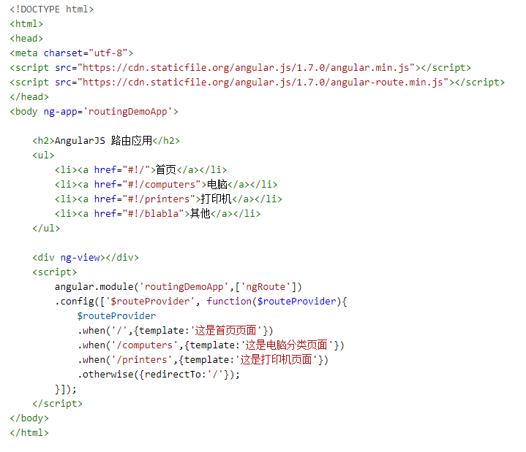
AngularJS 路由
ngRoute -路由
语法：app.config(['$routeProvider', function($routeProvider) {}])
使用步骤
1 引入 angular-route.js 文件
2 创建模块的时候，将ngRoute作为依赖项引入
3 通过调用模块的config方法来配置路由，并将$routeProvider注入进来
4 通过$routeProvider的两个方法：when()和otherwise()进行路由配置
5 在视图中，通过指令ng-view展示路由对应的内容
Notes:
右侧是例子

Slide 48
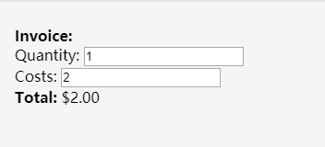
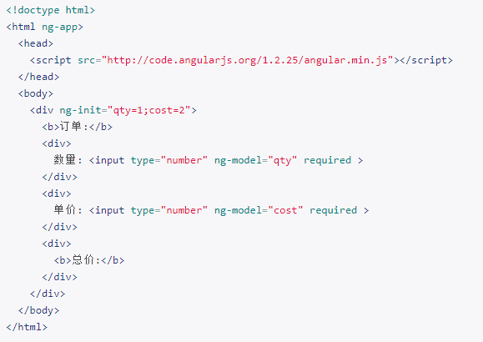
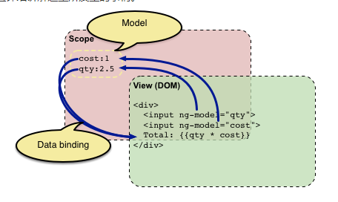
AngularJS

Slide 49
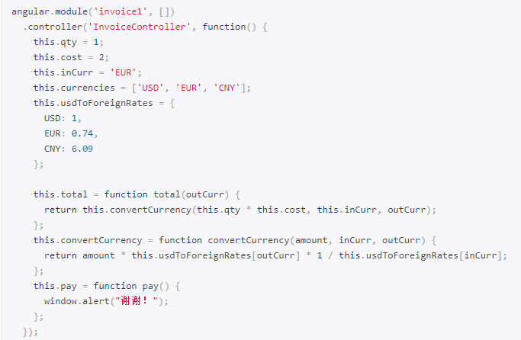
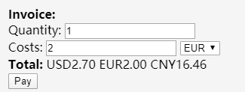
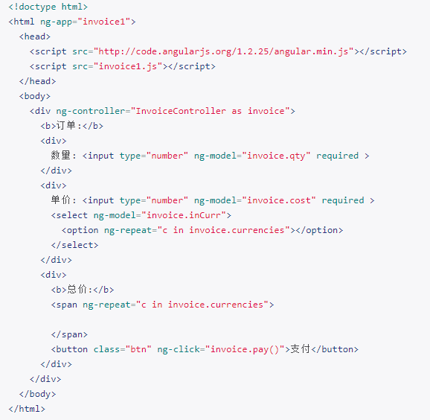
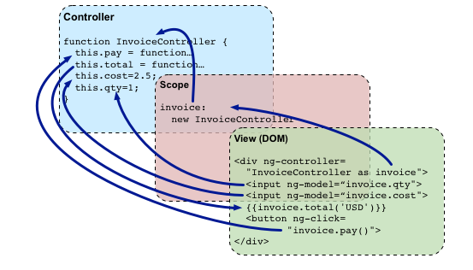
AngularJS

Slide 50
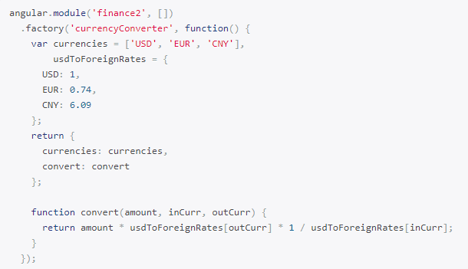
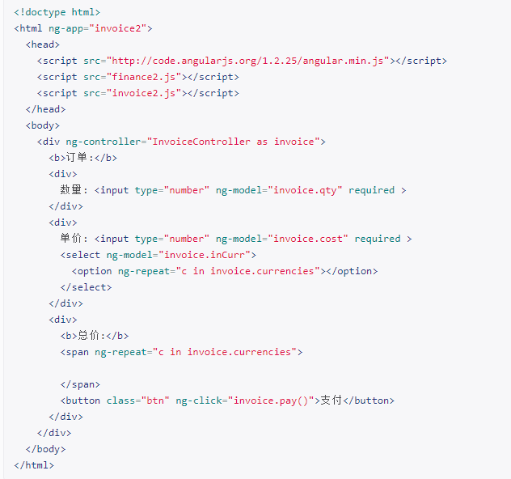
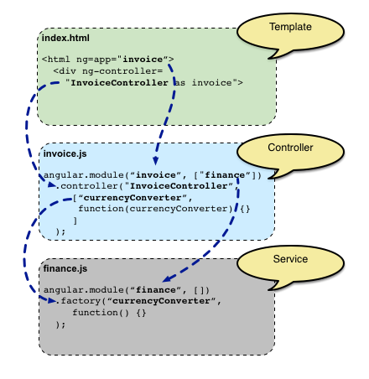
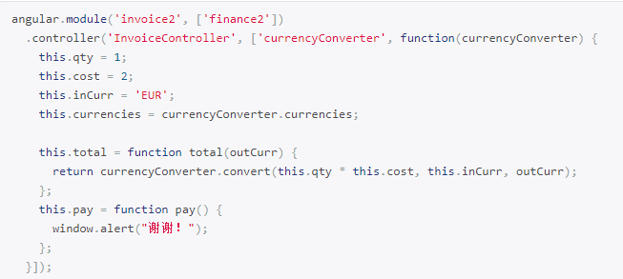
AngularJS的MVC架构

Slide 51
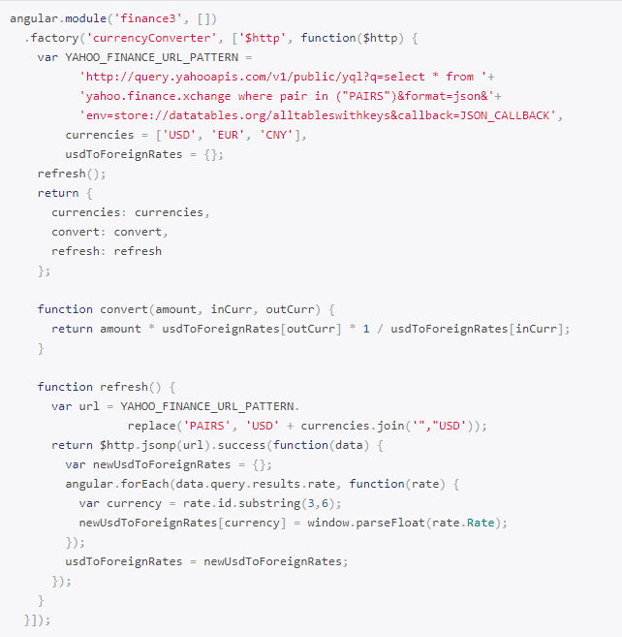
AngularJS的MVC架构

